Slide 1


Název školy: ZŠ Štětí, Ostrovní 300
Autor: Vlasta Hackelová
Název materiálu:
VY_32_INOVACE_NJ.7.B.15_hrajeme_si_s_nemcinou
Datum : 20. 2. 2012
Ročník : sedmý
Vzdělávací oblast : Jazyk a jazyková komunikace
Předmět : Německý jazyk
Název: Hrajeme si s němčinou
Číslo operačního programu: CZ.1.07/1.4.00/21.1693
Název projektu: PRIMA ŠKOLA
Anotace :
Němčina pro 7. třídu
Hry, doplňovačky

Slide 2
Němčina pro 7. třídu – hrajeme si s němčinou.
Označ, co nepatří do řady. Za každou správnou odpověď získáš jeden bod.
Rot braun schwarz schnell gelb grün
Freitag Mittwoch Abend Samstag Montag
Vierzehn zwölf drei sechsundzwanzig zenh
Donau Rhein Elbe Zugspitze Oder
Salzburg Dresden München Berlin Bonn
Oma Freundin Vater Bruder Schwester

Slide 3
Němčina pro 7. třídu – hrajeme si s němčinou – najdi 15 Schulsachen.
L | A | M | P | E | I | P | L | B | U | C | H
S | S | P | I | T | Z | E | R | L | Z | H | A
D | CH | G | G | E | E | C | A | O | I | N | L
K | E | C | V | H | J | A | P | C | R | M | F
U | R | U | C | K | S | A | C | K | K | Ä | H
L | E | A | U | U | W | Q | F | G | E | P | E
T | C | D | A | L | I | N | E | A | L | P | F
Z | E | P | P | I | N | S | E | L | X | CH | T
K | L | E | B | S | T | O | F | F | V | E | E
I | C | O | M | P | U | T | E | R | A | N | A

Slide 4
Němčina pro 7. třídu – správné řešení
SPITZER
SCHERE
RUCKSACK
KULI
PINSEN
BLOCK
LINEAL
BUCH
ZIRKEL
10. KLEBSTOFF
11. LAMPE
12.COMPUTER
13.MÄPPCHEN
14. HEFT
15. CD

Slide 5
Němčina pro 7. třídu – hrajeme si s němčinou.
Znáš čísla a barvy ??? Vybarvi správně.
Zwanzig ist rot
Zwölf ist blau
Zweiundvierzig ist grün
Fünfzehn ist gelb
Neunzig ist schwarz
Zehn ist orange
20
42
90
10
15
12

Slide 6
Němčina pro 7. třídu.
Richtig oder falsch ?
Salzburg liegt in Deutschland.
Rhein ist eine Stadt.
Zürich liegt in der Schweiz.
Zugspitze ist in Österreich.
Schönbrunn ist in Österreich.
Bern liegt in der Schweiz.
1. | 2. | 3. | 4. | 5. | 6.

Slide 7
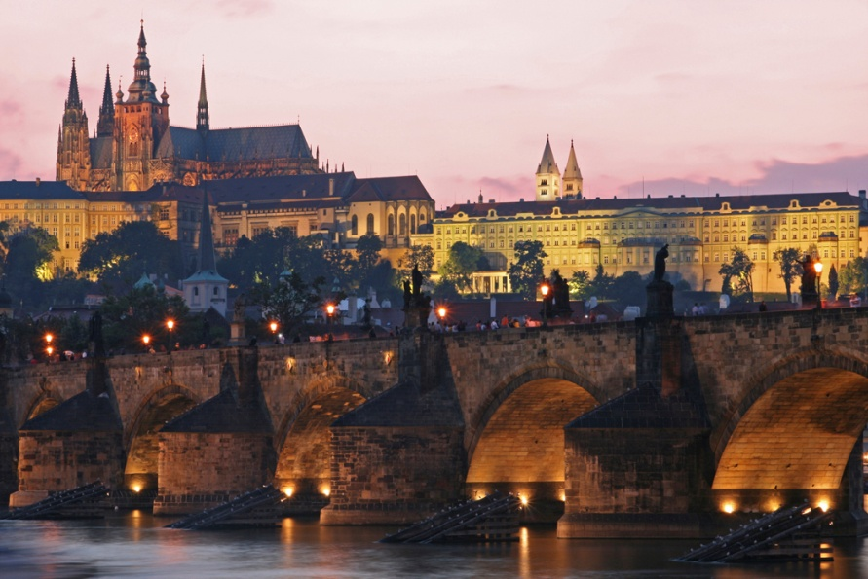
Němčina pro 7. třídu. Richtig oder Falsch ?
Das ist in Deutschland in Berlin.
Das ist in Österreich in Wien.
Das ist in der Schweiz.

Slide 8
Němčina pro 7. třídu.
METODIKA
Hodinu věnujeme hrám, které jsou u dětí oblíbené. Nenásilnou formou si tak zopakujeme slovíčka a znalosti o německy mluvících zemích.Města a řeky z kvízu ukazujeme na mapě.
Za každou správnou odpověď si děti započítají jeden bod. Celkem mohou získat 33 bodů. Za 30 – 33 bodů dostanou navíc jedničku.
Další část hodiny věnujeme obrácené činnosti – děti ve skupinách sestavují různé doplňovačky a kvízy. Skupiny pak soutěží mezi sebou.. Také nejlépe sestavený nejzajímavější kvíz je odměněn jedničkou.

Slide 9
Němčina pro 7. třídu-
Zdroje :
Kliparty Office www.Office. Microsoft.com.

